Slide 1

Pygrange
Un explorador de órbitas alrededor de los puntos de Lagrange colineales
Alondra Cortés Avelar
Brendan de la Oliva Yanguas
Emanuel Angelo Cárdenas Ojose
Jordi González de Regàs

Slide 2
Índice
Introducción
Continuación de órbitas periódicas
Estabilidad
Especificación del software
Esquemas temporales
Arquitectura funcional
Interfaz de usuario
Resultados
Conclusiones

Slide 3
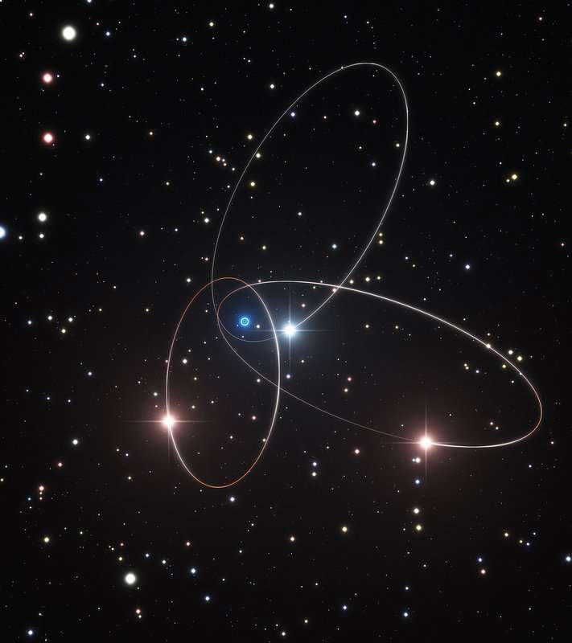
Introducción
Consiste en el desarrollo de una herramienta para analizar la dinámica del problema de los tres cuerpos, esencial para comprender las órbitas en los Puntos de Lagrange utilizadas en misiones reales

Slide 4
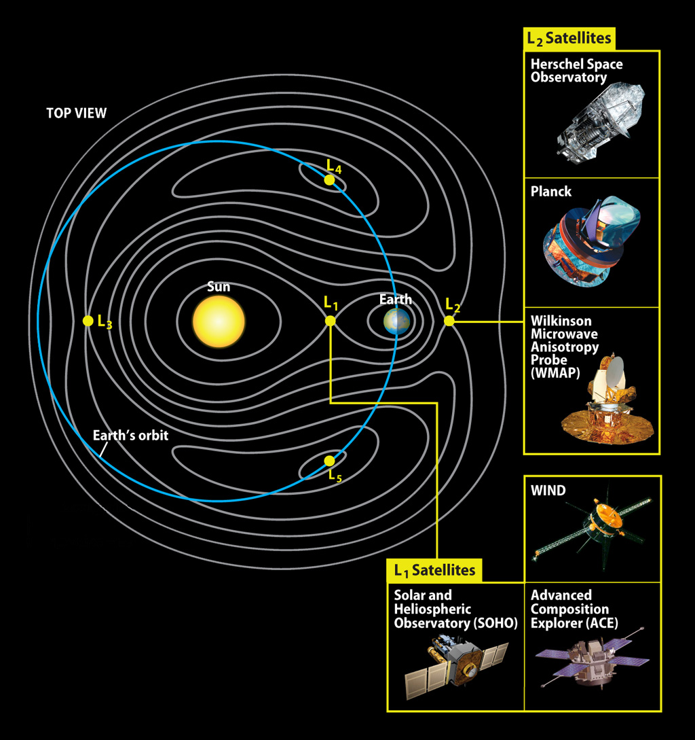
El problema circular restringido de los tres cuerpos (II)
Puntos de Lagrange: 5 puntos de equilibrio.
3 en el eje X, 2 formando un triángulo equilátero con los primarios.
Los colineales son tipo silla x silla x centro.
Posiciones dependen de μ.

Slide 5
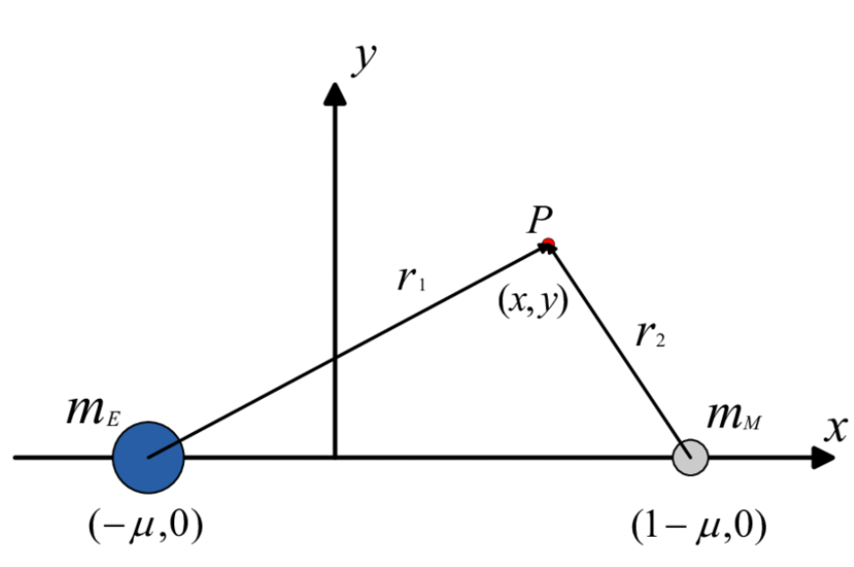
1. Introducción
Fuente: S. Hosseini
Notes:
Masa del tercer cuerpo negligible respecto los primarios.
$μ=\frac{m_{2}}{m_{1}+m_{2}}$
Órbitas circulares.
Primarios en el plano XY.
Adimensionalización de masas, tiempos, y distancias.

Slide 6


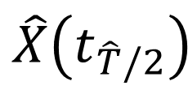

$$y$$
$$\hat{X}\left(t_{\hat{T}/2}\right)$$
$$x$$
$$δX(t_{0})$$

Slide 7
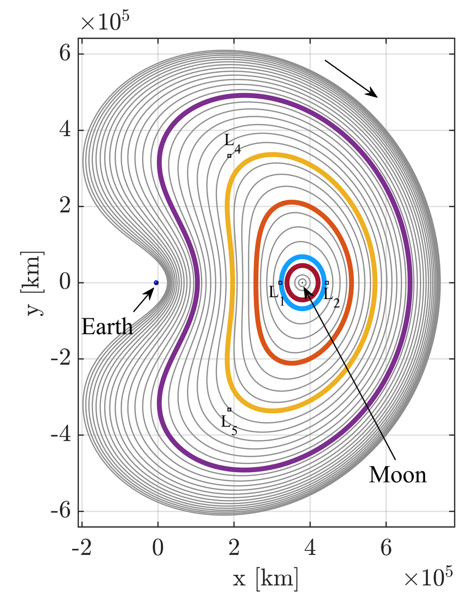
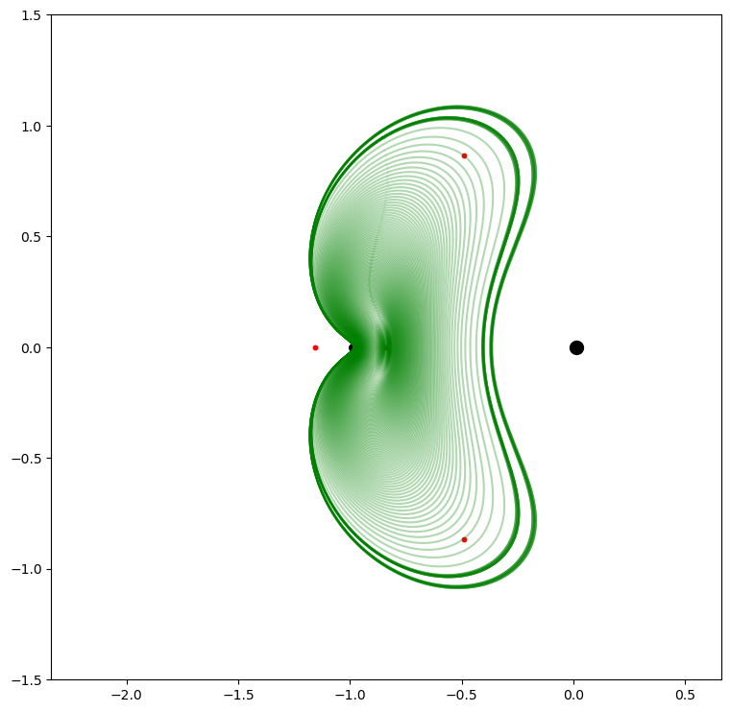
2. Continuación de órbitas periódicas
Notes:
Aplicar iterativamente single shooting y perturbar la CI encontrada.
Permite encontrar familias de órbitas periódicas.
Escogemos perturbar en $x_{0}$.
También se puede perturbar en la energía.
Tiene límites: bifurcaciones con órbitas Halo…

Slide 8




3. Estabilidad
$$(X+δX)(t)$$
$$M=Φ(T)$$
$$X(t)$$
$$X(t_{0})$$

Slide 9


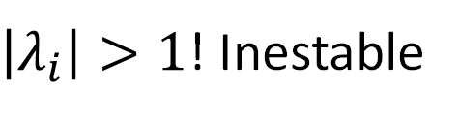

3. Estabilidad
$$𝔗𝔪(λ)$$
$\left|λ_{i}\right|>1$! Inestable
$$1$$
$$ℜ𝔢(λ)$$

Slide 10


4. Especificación de software
Inputs
Outputs
$$μ$$
CIs familia Lyapunov
$$L_{i}$$
Plot familia Lyapunov
Temporal Scheme
Plots estabilidad

Slide 11
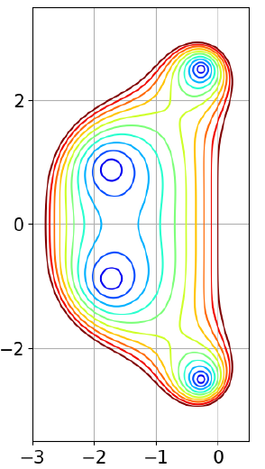
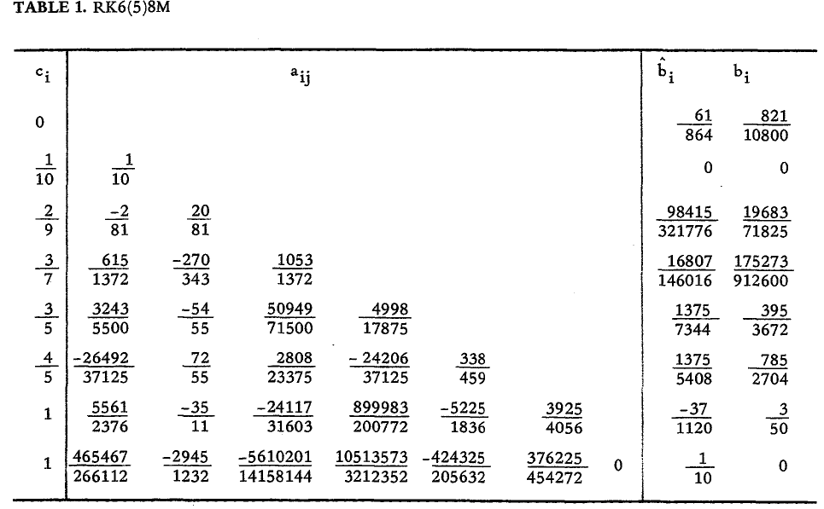
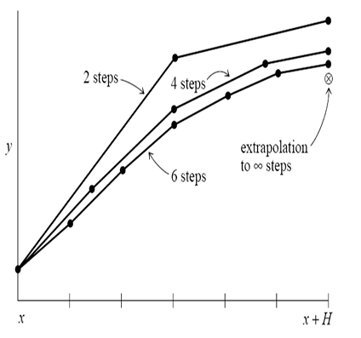
5. Esquemas temporales
Runge-Kutta 4
Embedded Runge-Kutta
GBS

Slide 12
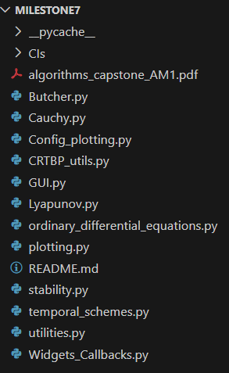
6. Arquitectura funcional
Resolución del problema
stability.py
Lyapunov.py
Cauchy.py
temporal_schemes.py
Butcher.py
ordinary_differential_equations.py

Slide 13
6. Arquitectura funcional
GUI
GUI.py
Widget_Callbacks.py
Config_plotting.py
Resolución del problema
plotting.py
utilities.py

Slide 14
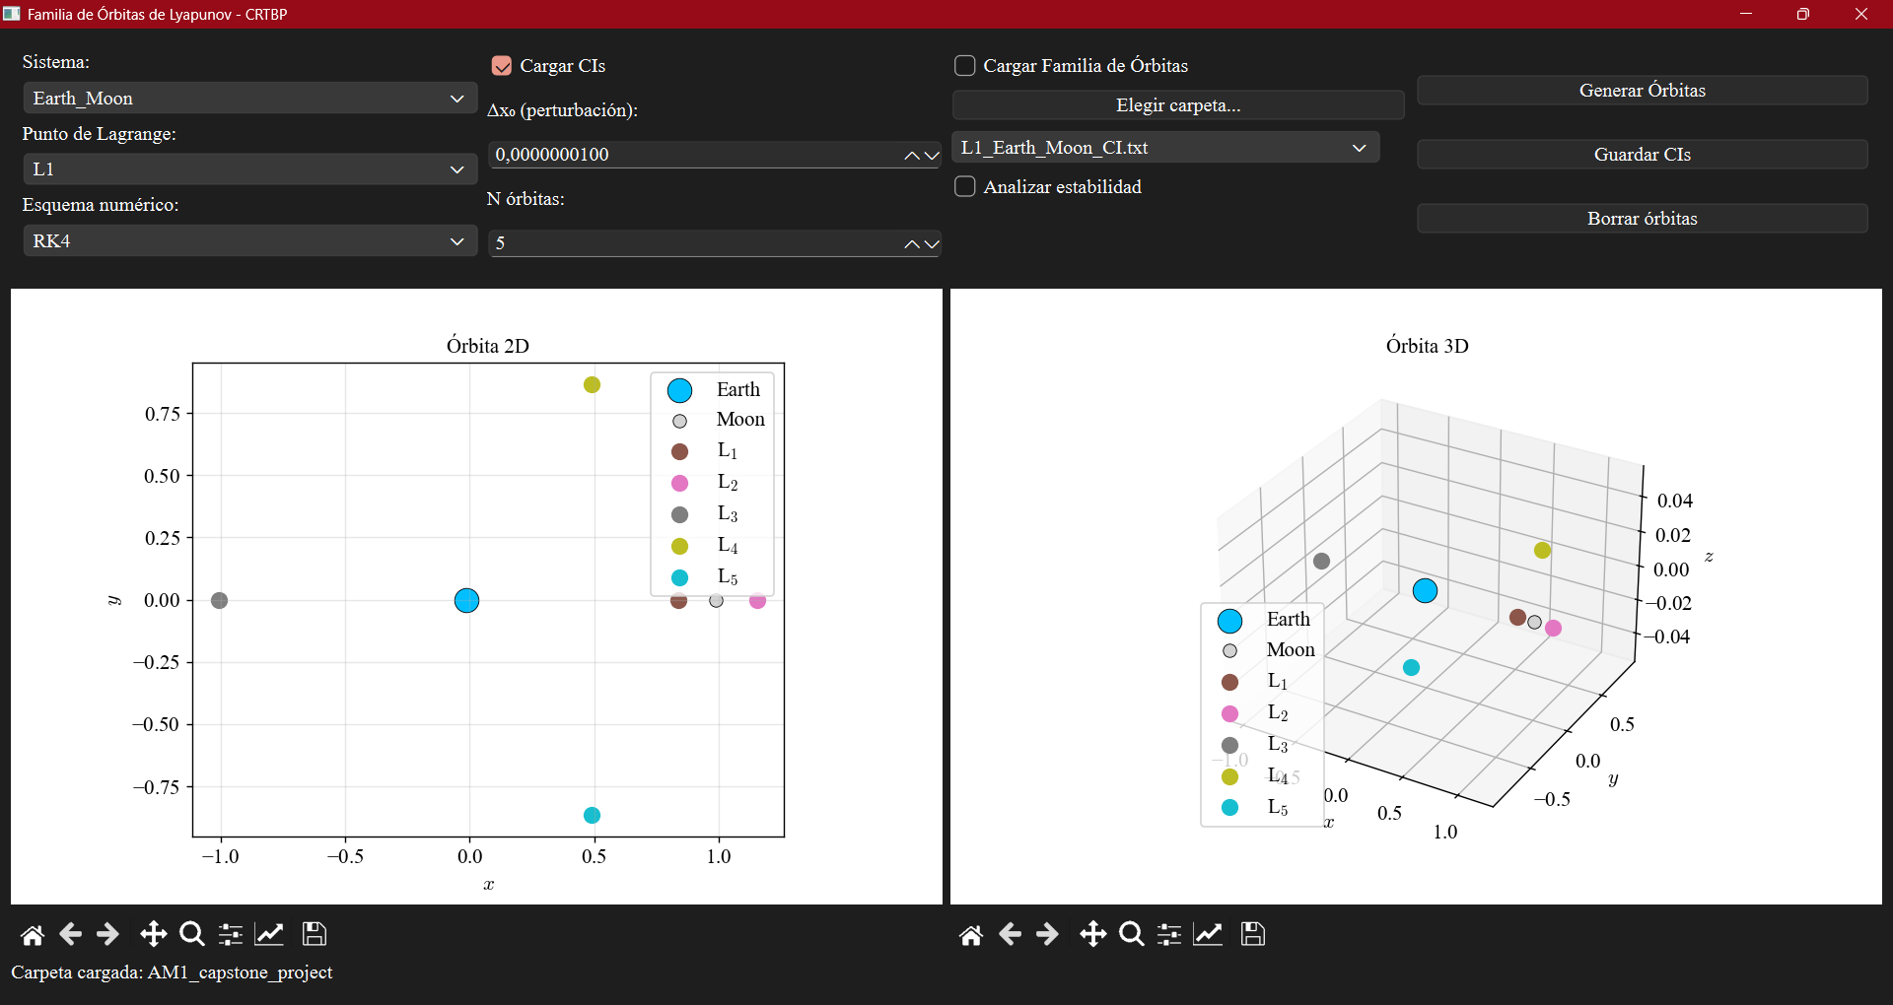
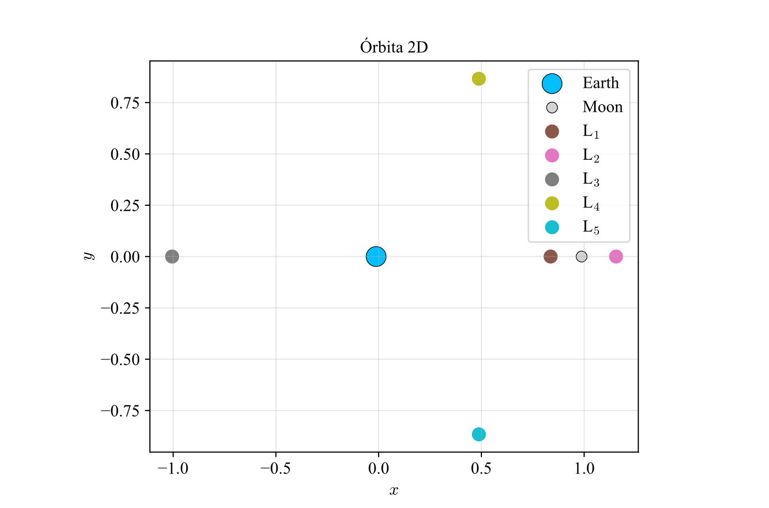
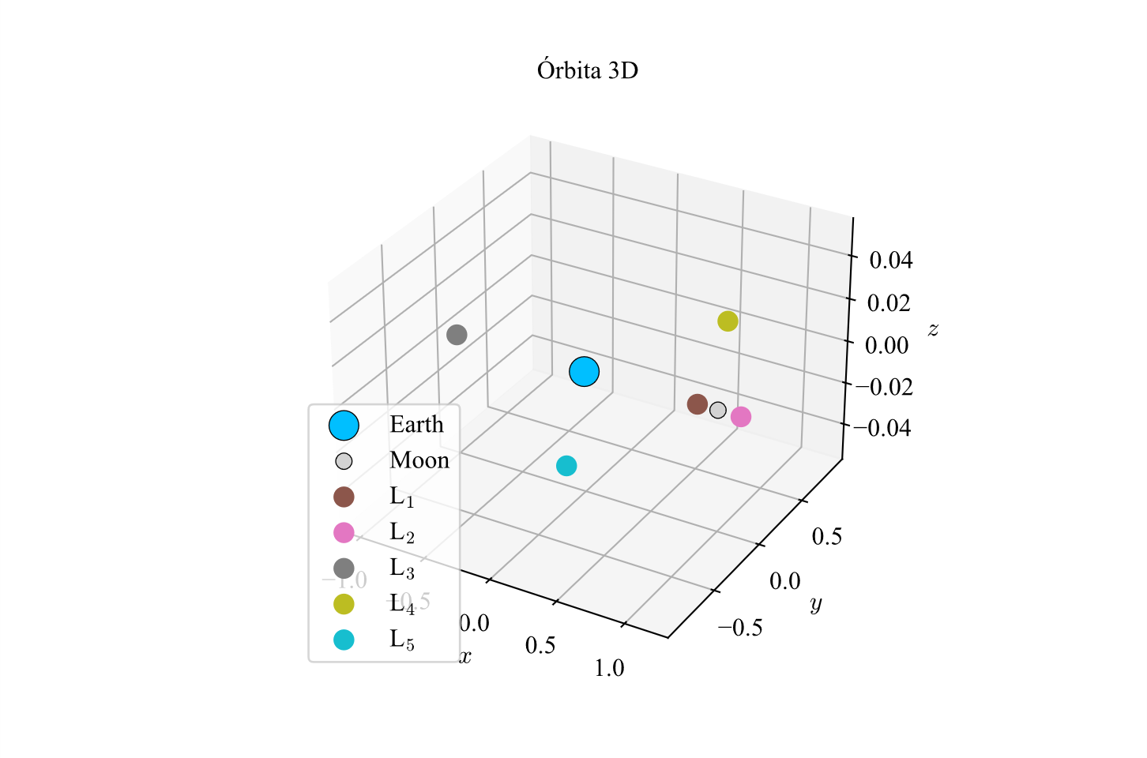
7. Interfaz de usuario

Slide 15
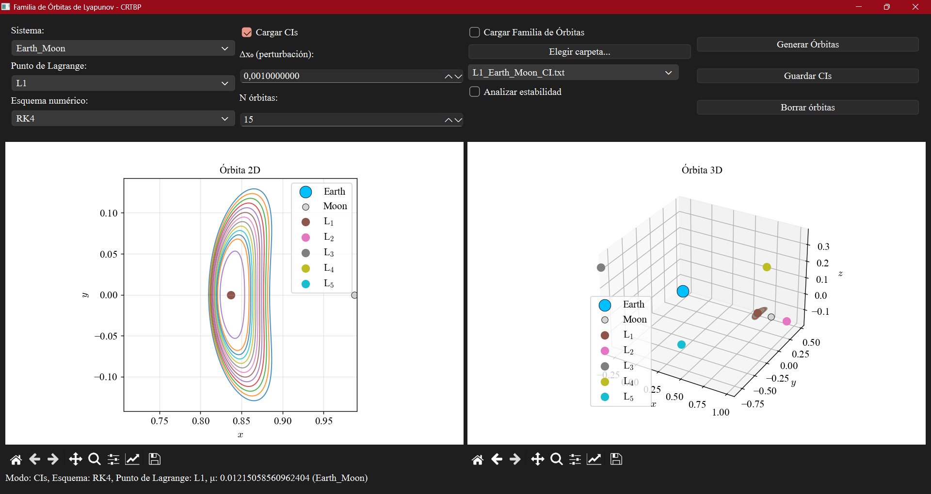
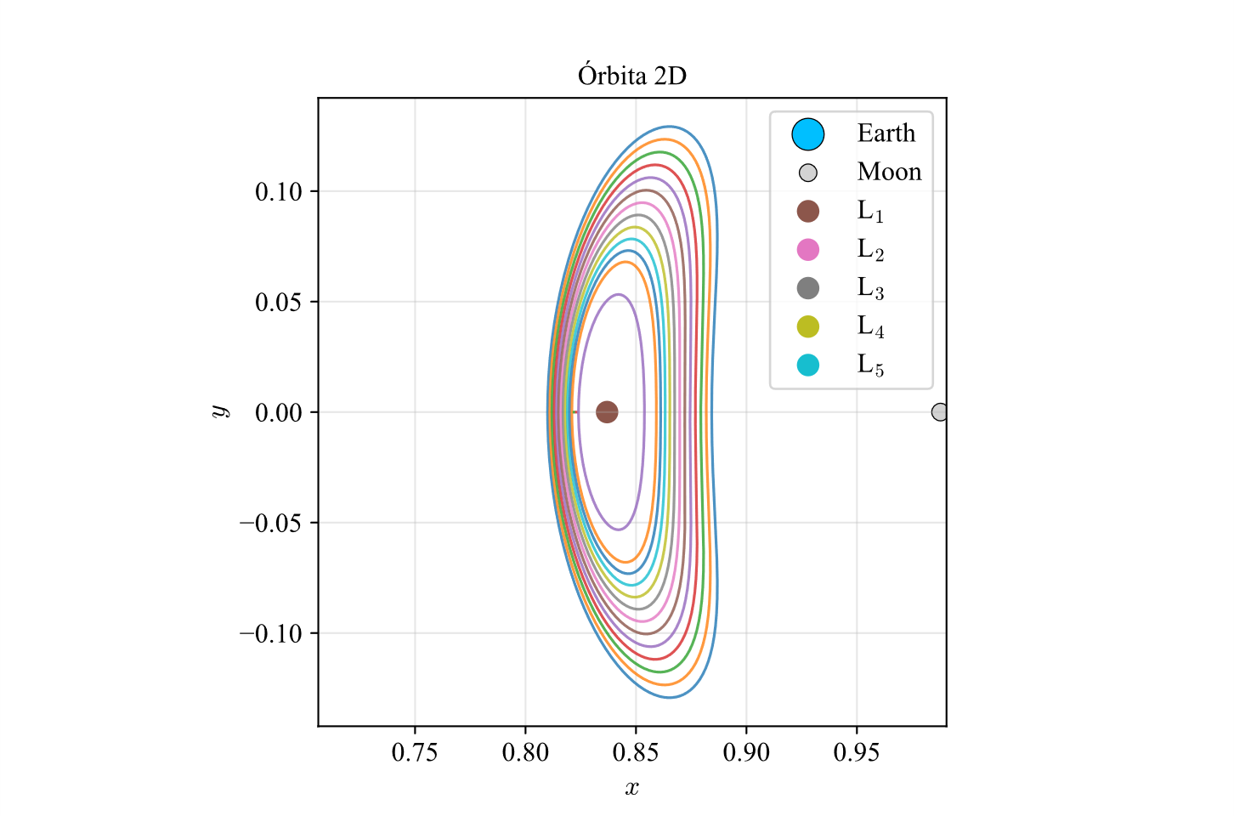
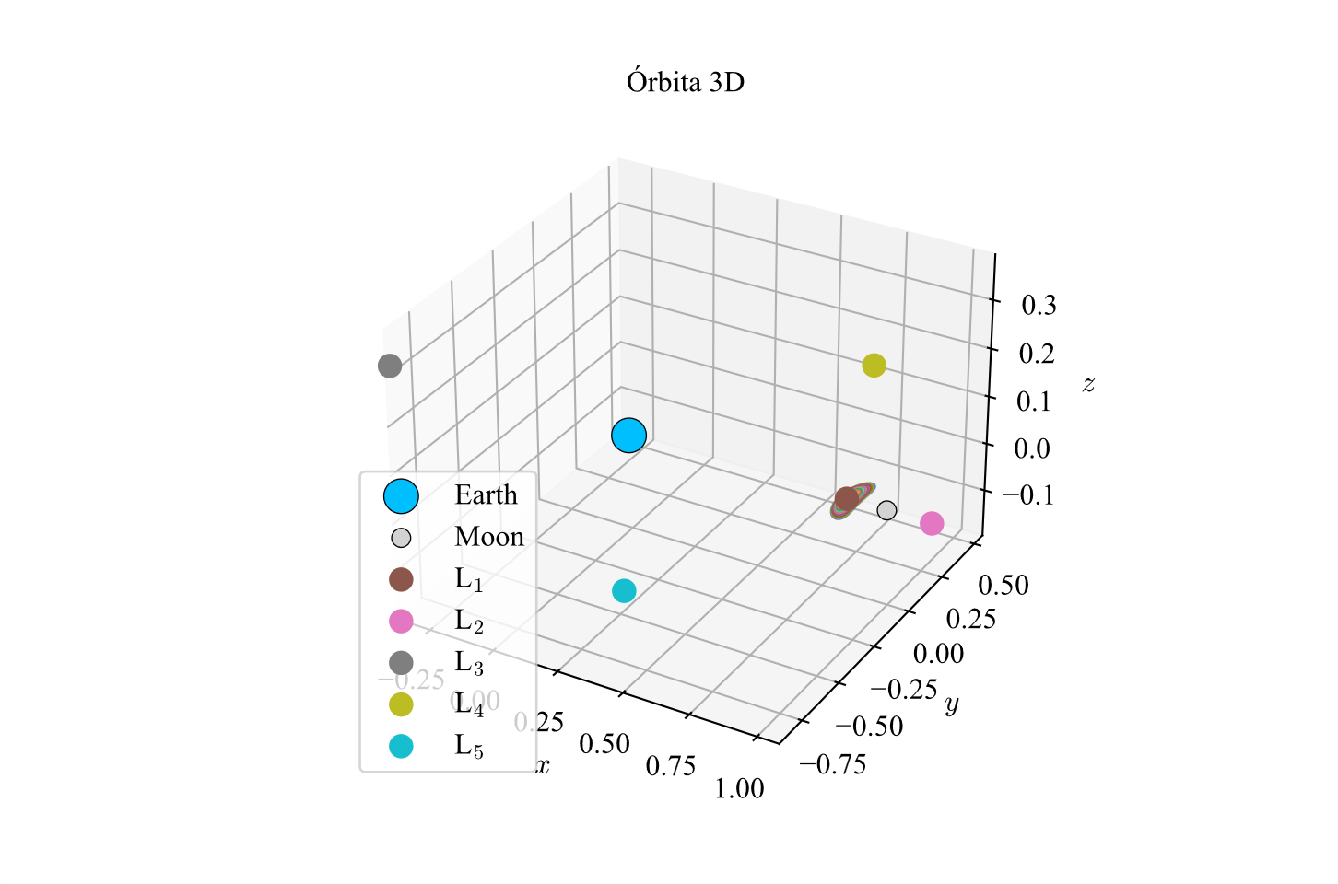
8. Resultados

Slide 16
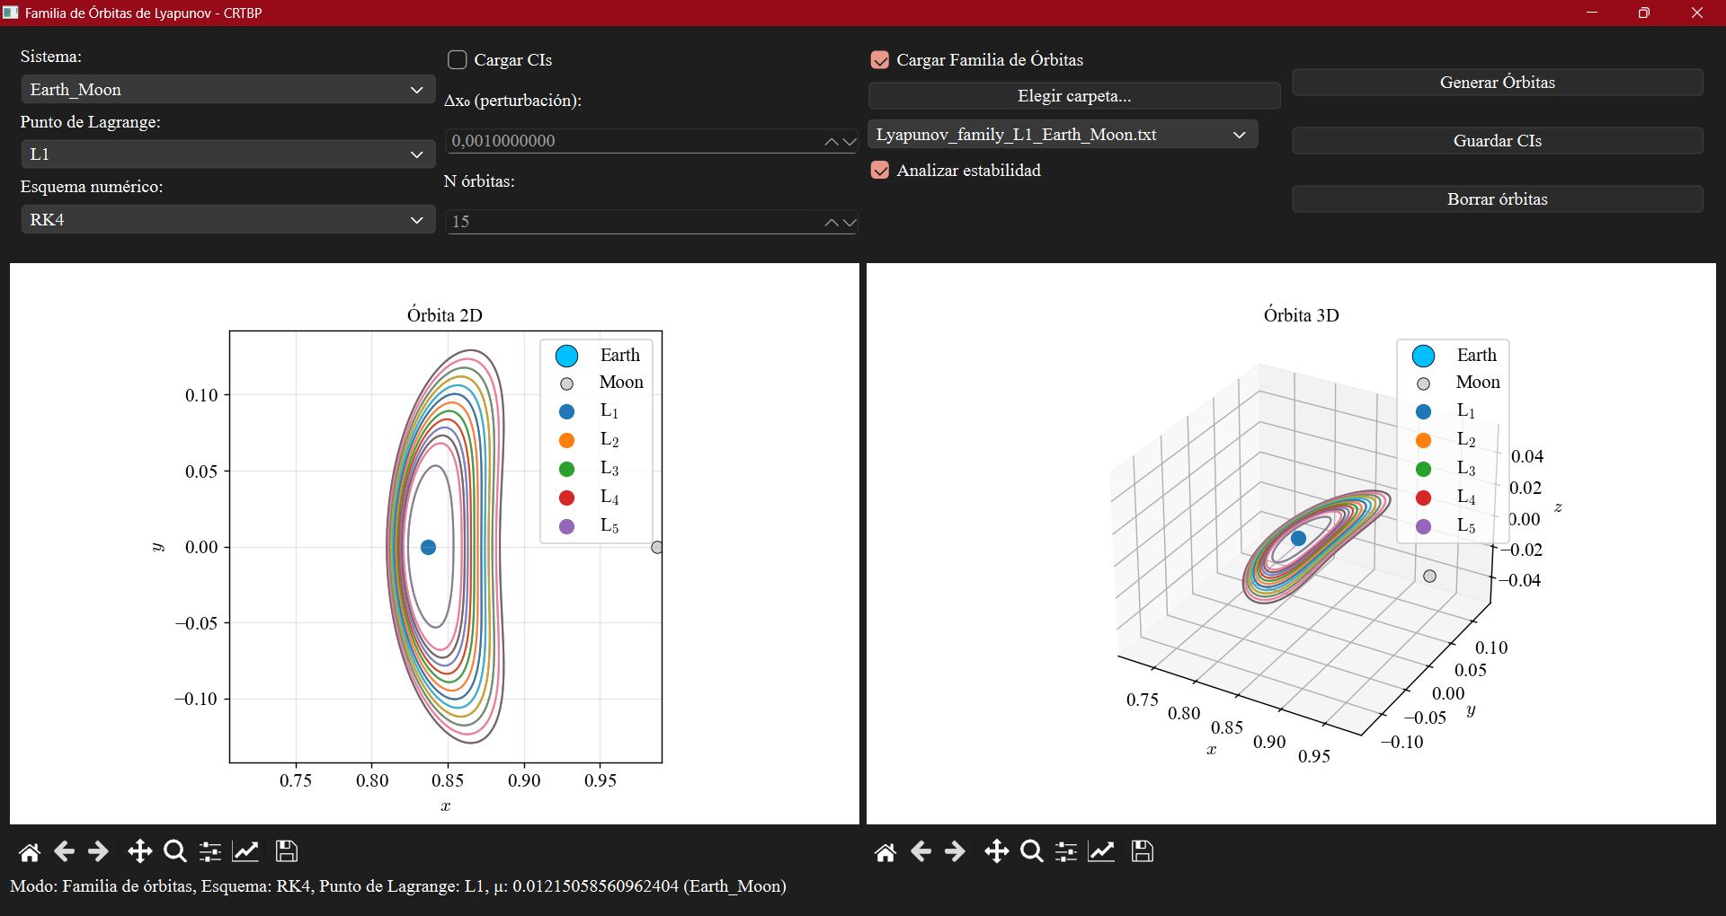
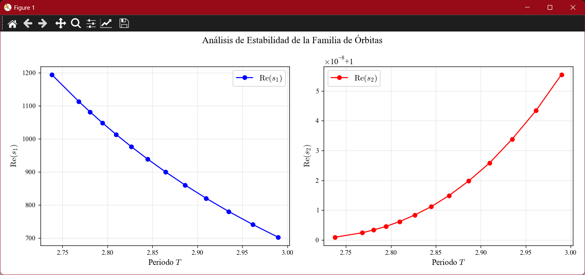
8. Resultados – Estabilidad

Slide 17
9. Conclusiones
Órbitas periódicas en puntos de Lagrange inestables.
Complejidad de selección de CI.
Órbitas planas simétricas respecto del eje X.
Herramienta sencilla para obtener y evaluar la estabilidad de órbitas de Lyapunov en el CRTBP.
Aplicaciones: Artemis o CAPSTONE.

Slide 18
Especificación del software
El objetivo de nuestro software es servir como un explorador de órbitas de Lyapunov alrededor de estos puntos colineales.
Explorar órbitas periódicas alrededor de los puntos de Lagrange
Generar condiciones iniciales para distintas órbitas
Modificar el parámetro μ y elegir qué punto de Lagrange estudiar
Analizar la estabilidad de las órbitas obtenidas
Usar distintos esquemas numéricos para las integraciones

Slide 19
Especificación del software
Explorador de órbitas de Lyapunov alrededor de puntos colineales.
Capacidad de generar condiciones iniciales de órbitas periódicas.
Posibilidad de cambiar el valor de $μ$.
Posibilidad de cambiar el valor de 𝜇.
Posibilidad de seleccionar el punto de Lagrange.
Posibilidad de utilizar diferentes esquemas numéricos.
Guardar y recuperar condiciones iniciales guardadas en archivos.
Analizar la estabilidad de las órbitas.

Slide 20
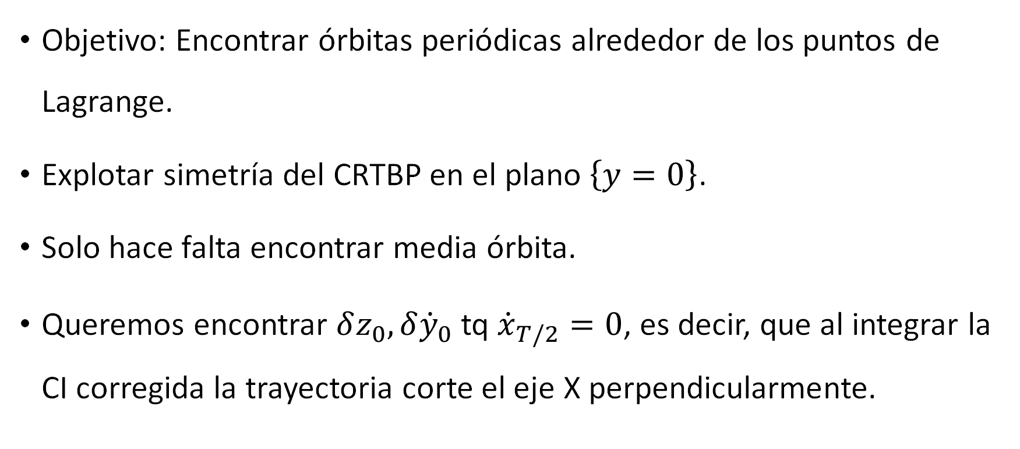
Algoritmos: Método single shooting
Objetivo: Encontrar órbitas periódicas alrededor de los puntos de Lagrange.
Explotar simetría del CRTBP en el plano $\left\{y=0\right\}$.
Solo hace falta encontrar media órbita.
Queremos encontrar $δz_{0}, δ{\dot{y}}_{0}$ tq ${\dot{x}}_{T/2}=0$, es decir, que al integrar la CI corregida la trayectoria corte el eje X perpendicularmente.

Slide 21
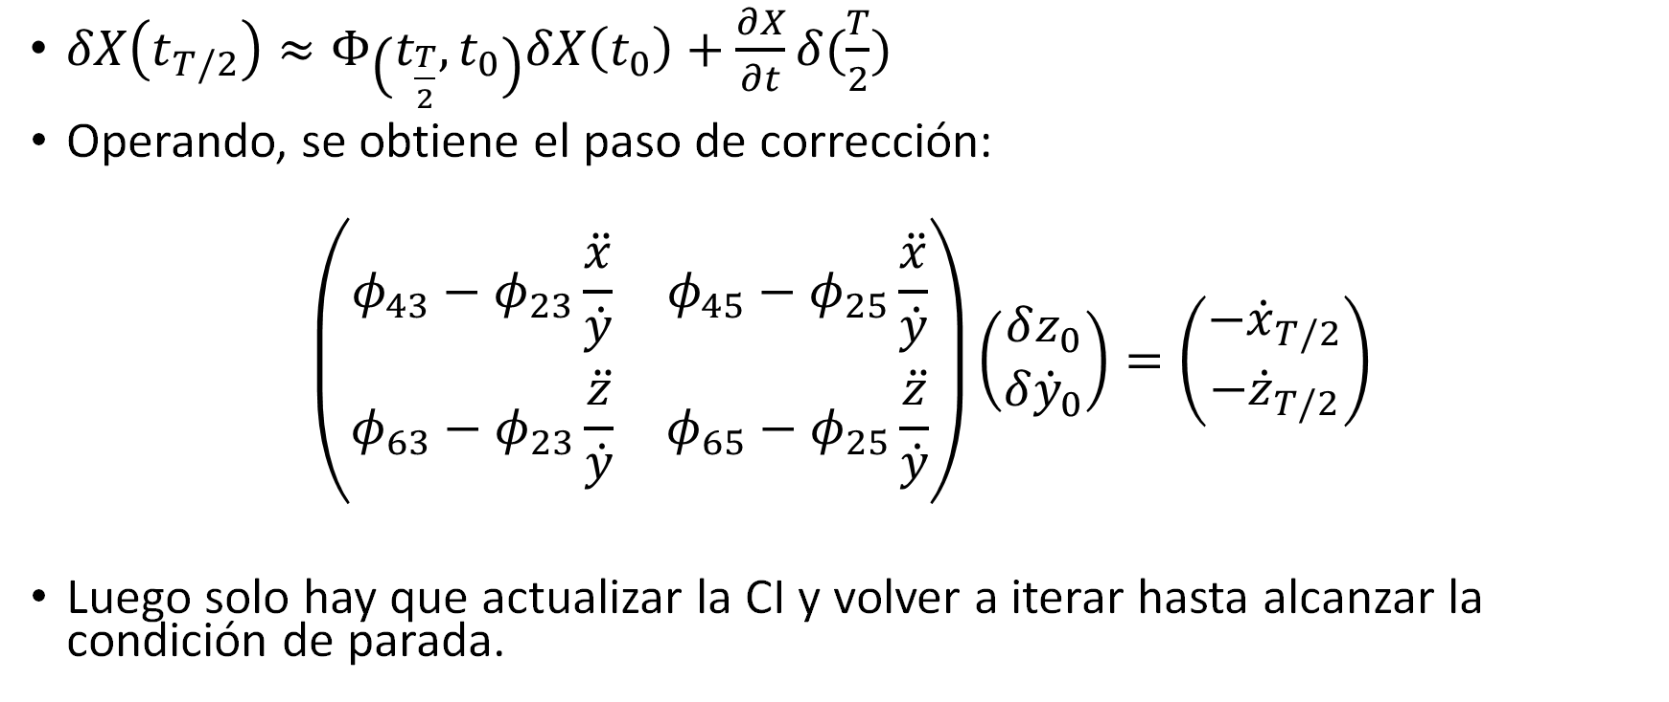
Método single shooting (II)
$δX\left(t_{T/2}\right)≈Φ\left(t_{\frac{T}{2}},t_{0}\right)δX\left(t_{0}\right)+\frac{∂X}{∂t}δ(\frac{T}{2})$
Operando, se obtiene el paso de corrección:
$$\left(\begin{matrix}φ_{43}−φ_{23}\frac{\ddot{x}}{\dot{y}} & φ_{45}−φ_{25}\frac{\ddot{x}}{\dot{y}} \\ φ_{63}−φ_{23}\frac{\ddot{z}}{\dot{y}} & φ_{65}−φ_{25}\frac{\ddot{z}}{\dot{y}}\end{matrix}\right)\left(\begin{matrix}δz_{0} \\ δ{\dot{y}}_{0}\end{matrix}\right)=\left(\begin{matrix}−{\dot{x}}_{T/2} \\ −{\dot{z}}_{T/2}\end{matrix}\right)$$
Luego solo hay que actualizar la CI y volver a iterar hasta alcanzar la condición de parada.

Slide 22
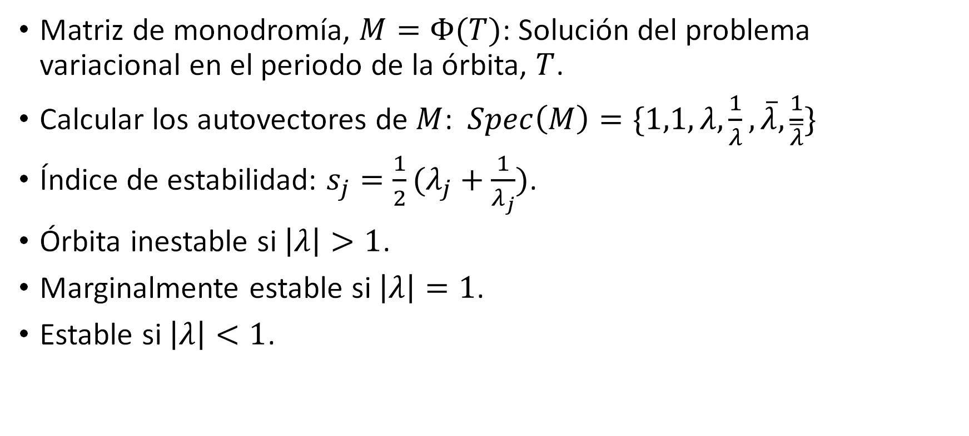
Estabilidad
Matriz de monodromía, $M=Φ(T)$: Solución del problema variacional en el periodo de la órbita, $T$.
Calcular los autovectores de $M$: $Spec\left(M\right)=\{1,1,λ,\frac{1}{λ},\overline{λ}, \frac{1}{\overline{λ}}\}$
Índice de estabilidad: $s_{j}=\frac{1}{2}(λ_{j}+\frac{1}{λ_{j}})$.
Órbita inestable si $\left|λ\right|>1$.
Marginalmente estable si $\left|λ\right|=1$.
Estable si $\left|λ\right|<1$.

